Slide 1
Schützen helfen!
Mit Sachspenden, die es uns als Schützen ermöglichen, kontinuierlich der Hospizbewegung der Malteser in unserer Heimat zu helfen und diese zu fördern.

Slide 2
Unser Spendencontainer

Slide 3
Warum spenden wir?
Das Sterben gehört zum Lebenslauf!
Schützen helfen, denn Menschen, die Schwerkrank sind und die diese Welt vielleicht verlassen müssen. Diese Menschen können aktiv begleitet werden durch den Hospizdienst der Malteser. Die Erlöse aus den Altkleiderspenden für die Malteser, kommen der Hospizbewegung zu Gute. Diese Spenden machen es möglich, dass der kranke, sterbende Mensch in einem Hospiz umsorgt wird, dass seine Wünsche erfüllt und seine Lebensqualität bis zur letzten Sekunde erhalten bleibt. Zudem begleitet der Hospizdienst die Angehörigen in dieser schweren Zeit.

Slide 4
Malteser Hospizdienst
Malteser Hospiz- und Palliativarbeit
Die Malteser haben ihre Anfänge als Hospitalitätsorden mit der modernen Hospizbewegung verbunden. Aus dieser Ordensgeschichte rührt der Auftrag her, "den Herren Kranken zu dienen“. Wir sehen dies heute als eine besondere Verpflichtung und zugleich als Ausdruck unserer spirituellen Wurzeln, aus denen heraus die Umsetzung der Hospizidee getragen wird.
Hospizarbeit gründet auf der Idee, durch ganzheitliche Zuwendung einen vertrauten Raum zu schaffen, in dem der Mensch bis zuletzt in Würde leben darf, ohne Angst, dass sein Leben künstlich verlängert oder verkürzt wird. Dies schließt die Hoffnung auf Gesundung ebenso ein wie die Hoffnung auf ein Weiterleben nach dem Tode.
Die Hospizidee beinhaltet, den schwerstkranken und sterbenden Menschen in seiner physischen, psychischen, sozialen und spirituellen Dimension wahr- und anzunehmen. Die Umsetzung dieser Idee ist grundsätzlich an jedem Ort möglich, an dem es Menschen gibt, die die Bedürfnisse des sterbenden Menschen ernst nehmen und die bereit sind, sich für eine palliative Therapie einzusetzen.
Die Malteser bieten ein abgestuftes Konzept ambulanter und stationärer Hospiz- und Palliativarbeit für schwerstkranke Kinder, Jugendliche, Erwachsene und deren Angehörige an.

Slide 5
Kleidersammlung - „Warum?“
Die Gelder, für die Unterstützungen der caritativen Einrichtungen, wurden in der Vergangenheit in erster Linie durch Geldspenden der Schützen, bei den Veranstaltungen des Bundes und durch spezielle Verkaufsaktionen akquiriert.
Dem Bund der Historischen Deutschen Schützenbruderschaften eröffnet sich durch die seit 2008 bestehende Kooperation mit dem Maltesern, die Möglichkeit, eine kontinuierliche Finanzquelle für das neue Programm zur Unterstützung der Palliativ- und Hospizbewegung, die im Bereich der Diözesanverbände beheimatet sind, zu erschließen. Somit werden die gespendeten Gebrauchtkleider und Textilien unserer Schützen, zu einem wertvollen Gut und helfen uns, unserem Auftrag gerecht zu werden und caritative Einrichtungen in unserer Heimat, wirkungsvoll und nachhaltig zu unterstützen.

Slide 6
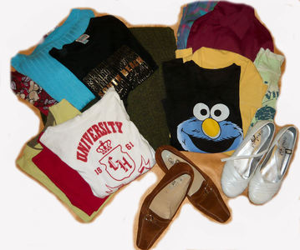
Was sind Altkleider?
Altkleider sind Kleidungsstücke, die bereits getragen wurden. Sie müssen weder alt noch besonders minderwertig sein, sondern können durchaus eine hohe Qualität besitzen, sogar modisch und chic aussehen. Unser Altkleider sind kein Abfall wie es der Gesetzgeber sieht. Wir spenden Textilien für einen guten Zweck und spenden keine Abfall.

Slide 7
Wie groß ist das geschätzte Altkleideraufkommen pro Jahr in Deutschland?
Von den mehr als 1.000.000 t Altkleider, die pro Jahr in Deutschland anfallen, werden jährlich 750.000 t Altkleider erfasst und einer Wiederverwendung (etwa 40% sind noch tragbar) bzw. Weiterverwertung zugeführt. Eine Schätzung besagt, dass ein großer Anteil , aus Bequemlichkeit mehr als 250.000 t im Hausmüll landet . In Deutschland sind Altkleider nach dem „Kreislaufwirtschaftsgesetz“ offizieller Wertstoff, die dem Verwertungskreislauf zugeführt werden müssen so sieht es der Gesetzgeber
Somit ist eine Entsorgung im Hausmüll nicht gestattet.

Slide 8
Was bewirken wir mit der Altkleidersammlung?
Unser Spenden von Altkleidern ist ökologisch sinnvoll, wir betreiben nachhaltigen Umweltschutz, wir schaffen Arbeitsplätze in der dritten Welt, in Osteuropa und in Deutschland.
Wie schon gesagt:
In Afrika werden unsere gebrauchten Textilien wegen ihrer Qualität sehr geschätzt. Schneider und Schneiderinnen verdienen durch Änderungen der gebrauchten Kleidungen Ihren Lebensunterhalt für Ihre Familien.
Die Menschen in Afrika haben Probleme mit der „Asiaware“, diese ist teurer als die gebrauchte Kleidung. Da diese „Asiaware“ fast nur aus Kunstfaser (Problem-Müll) besteht, von minderer Qualität ist und man bei den klimatischen Bedingungen darin sehr stark schwitzt, ist sie dort nicht willkommen. Diese Kleidung kann drüber hinaus zu gesundheitlichen und hygienische Probleme bei den Menschen führen. (Hautkrankheiten) Das wurde durch Studien von caritativen Einrichtungen der Kirchen im Jahre 2008 in Kamerun und Tansania ermittelt. Somit leisten wir durch unsere Altkleidersammlung den Menschen in Deutschland aber auch in den Entwicklungsländern wertvolle Dienste.
Notes:
Das Ergebnis der Studie!
Das Angebot an Bekleidung in Afrika
Schätzungen gehen davon aus, dass in vielen afrikanischen Ländern 60-70% des Kleidungsbedarfes durch Gebrauchtkleidung gedeckt wird. Das Thema gehört also für die meisten Menschen in Afrika so selbstverständlich zu ihrem Alltag, dass sie eine kritische Hinter-fragung kaum verstehen können, geschweige denn ein spezifisches Interesse daran hätten.
Die Gebrauchtkleidung bildet hier zunehmend das einzige Angebot an sofort tragbarer Kleidung. Qualität und Menge entsprechen der Kaufkraft der Region oder den saisonalen Bedingungen (Ernte, Feste, Regenzeit etc.).
Auswirkung auf die heimische Industrie in Afrika
Oft wird kritisiert, dass Gebrauchtware die Textilindustrie in Afrika ruiniert.
„Das wurde uns bei Recherchen in Tansania und Kamerun aber nicht bestätigt“, erklärt Voget. Dort kaufen viele Menschen Secondhand. „Und Tausende leben vom Handel und Umarbeiten der Sachen.“ Die kleine Textilindustrie in den schwarzafrikanischen Länder beschränkt sich auf die Herstellung der Stoffbahnkleidern und Umhängen mit den bekannten, afrikanischen Mustern. Eine Textilindustrie wie in den asiatischen Staaten gibt es nicht bzw. wurde durch die billige asiatische Produktion zerstört. (zB. Eine Kinderjeanshose kostet KIK im Einkauf 39 Cent und wird in Deutschland für 8.98€ angeboten)
Es ist darum unwirtschaftlich in Afrika eine eigene Textilindustrie aufzubauen bei den Herstellungspreisen in Asien.

Slide 9
Studien des Dachverbandes FairWertung und des Evangelischen Entwicklungsdienstes (EED)
Vor diesem Hintergrund hat der Dachverband FairWertung mit finanzieller Unterstützung des Evangelischen Entwicklungsdienstes (EED) von 2003 bis 2005 das „Dialogprogramm Gebrauchtkleidung in Afrika" mit den Schwerpunktländern Tansania und Kamerun durchgeführt.
Mit diesem Programm hat FairWertung bewusst einen dialogischen Ansatz gewählt. Das Ziel des Dialogprogramms bestand darin zu erfahren, wie Menschen im subsaharischen Afrika den Import von gebrauchter Kleidung beurteilen.
Daraus ist ein facettenreiches Bild der gesamten Textil- und Bekleidungsproduktion, des Handels mit Kleidung und der Meinung von Konsument/-innen entstanden.

Slide 10
Das Ergebnis der Studie
Das Angebot an Bekleidung in Afrika:
Schätzungen gehen davon aus, dass in vielen afrikanischen Ländern 60-70% des Kleidungsbedarfes durch Gebrauchtkleidung gedeckt wird. Das Thema gehört also für die meisten Menschen in Afrika so selbstverständlich zu ihrem Alltag, dass sie eine kritische Hinter-fragung kaum verstehen können, geschweige denn ein spezifisches Interesse daran hätten.
Die Gebrauchtkleidung bildet hier zunehmend das einzige Angebot an sofort tragbarer Kleidung. Qualität und Menge entsprechen der Kaufkraft der Region oder den saisonalen Bedingungen (Ernte, Feste, Regenzeit etc.).

Slide 11
Auswirkung auf die heimische Industrie in Afrika
Oft wird kritisiert, dass Gebrauchtware die Textilindustrie in Afrika ruiniert.
„Das wurde uns bei Recherchen in Tansania und Kamerun aber nicht bestätigt“, erklärt Voget. Dort kaufen viele Menschen Secondhand. „Und Tausende leben vom Handel und Umarbeiten der Sachen.“ Die kleine Textilindustrie in den schwarzafrikanischen Länder beschränkt sich auf die Herstellung der Stoffbahnkleidern und Umhängen mit den bekannten, afrikanischen Mustern. Eine Textilindustrie wie in den asiatischen Staaten gibt es nicht bzw. wurde durch die billige asiatische Produktion zerstört. (z.B. Eine Kinderjeanshose kostet KIK im Einkauf 39 Cent und wird in Deutschland für 8.98€ angeboten)
Es ist darum unwirtschaftlich in Afrika eine eigene Textilindustrie aufzubauen bei den Herstellungspreisen in Asien

Slide 12
Gygomba- der größte Secondhandmarkt der Welt
Das Sammelergebnis in Deutschland bei 25 Containern ergeben pro Woche ca. 3 Tonnen Altkleider. Sortiert nach Qualitäten werden die Textilien den einzelnen Verwendungszwecken zu geführt. Wiederverwendbare gute Textilien werden zu 25 Kg Ballen gepresst und gelangen in Containern mit einem Inhalt von 25 Tonnen Secondhandware nach Nairobi. Dort werden die Container entladen und sichern den vielen Arbeitern bei der Entladung schon ein sicheres Einkommen von 3 € pro Ballen. Das Monatseinkommen dieser Arbeiter beläuft sich auf ca. 70 € für den Transport ins Zwischenlager.
Von dort werden die Textilien zum Markt weiter transportiert , auch hier sichert dieser Transport vielen Arbeitern und Familien ihren Lebensunterhalt. Der Transport zu den Markthändlern erfolgt auf Karren die von Menschen gezogen werden.

Slide 13
„Mitumba“
„ Mitumba“ so nennen die Menschen in Nairobi die Textilien.
Aufbereitung der Kleidung:
Sortieren, flicken; ändern und Bügeln.
Viele Menschen arbeiten an der Aufbereitung der Textilien ca. 200000 Menschen in Nairobi sichern die Textilien und Schuhe ein Auskommen für sich und den ganzen Familienclan.
Die Aufbereitung erfolgt Stromunabhängig; Nähmaschinen mit mechanischem Fußbetrieb; Bügeln mit Bügeleisen in denen glühende Holzkohle als Wärmeträger verwendet wird.
Verkauf auf dem Markt.
Fast 100% der Kenianer tragen von der Unterschicht bis in die gehobenen Schichten Secondhandkleidung „Mitumba“ genannt. Die wenigen Textilwaren aus der Kenianischen Produktion sind zu teuer und unbezahlbar. Die Textilien aus Asien sind qualitativ schlechter als die Secondhandtextilien und teurer.
Der Verkauf eines Ballen mit 25KG Textilien (EK 60€) erbringt einen Reingewinn von 10€ für den Verkäufer in Afrika.

Slide 14
„Wir nehmen andern gemeinnützigen Sammlern in unseren Gemeinden etwas weg.“
Es ist richtig, dass auch andere Sammler aktiv sind z.B. Das „ROTE KREUZ“, dass zur Zeit mit fast 60% Sammelanteil in Deutschland „Marktführer“ ist. Aber auch die KAB; Jugendorganisationen
( Straßensammlungen); kirchliche Einrichtungen usw. und die Kommunen sind beteiligt.
Ein großer Anteil wird auch von gewerblichen Sammlern unter einem caritativen Vorwand gesammelt. Altkleider sind ein Millionengeschäft in einem heißumkämpften Markt
In der Präsentation haben Sie gesehen, dass es noch ein Potenzial von mehr als 250. 000 Tonnen in Deutschland an Altkleider gibt, die noch nicht wieder verwertet werden und im Hausmüll landen.
Also Sammeln lohnt sich nach wie vor auch für uns Schützen.

Slide 15
Caritative Kleiderkammern gehen leer aus!
Dieses Argument ist nicht mehr haltbar. Denn auch die Kleiderkammern verkaufen die überschüssige Ware an die Weiterverwertung.
Wir nehmen den Kleiderkammer der caritativen Einrichtungen, also bedürftigen Menschen die Möglichkeit weg sich mit gespendeter Kleidung zu versorgen. Das mag im Augenblick plausibel erscheinen, wenn man aber weiß das 1,7 Milliarden Kleidungsstücke allein in Deutschland in die Altkleidersammlung wandern, wer sollte diese Kleidungsstücke (ca. 40% sind wieder verwertbar ) anziehen? Ca. 680.000.000 Mill. Kleidungsstücke.
Jeder Bundesbürger wirft pro Jahr ca. 8,5 Kleidungsstücke mit Kleintextilien sogar 27,5 Kleidungstücke wieder-verwertbare Kleidung weg. Vom Schal bis zum Socken, von der Unterwäsche bis zum Anzug.

Slide 16
Wie setzt sich die Altkleidersammlung zusammen, was verdienen die Sortierbetriebe?
Heute setzt sich die Sammelware im Durchschnitt folgendermaßen zusammen:
1.Secondhand-Kleidung (unterschiedliche Qualität): 43 %
2.Textilien für Putzlappenherstellung: 16 %
3.Textilien für Recyclingartikel: 21%
4.Abfall / Textilien für die thermische Verwertung: 20%
Die meisten Sachen werden an Sortierfirmen verkauft, erklärt FairWertung, ein Dachverband gemeinnütziger und kirchennaher Organisationen. Einige betreiben Secondhand-Läden, wo sie auch Langzeitarbeitslose beschäftigen. Doch nur 43 Prozent der Sachen sind für Secondhand brauchbar, das meiste geht nach Osteuropa, Asien, Afrika. 37 Prozent enden als Putzlappen oder Rohstoffe, rund 20 Prozent landen im Müll.
Jeder Sortierbetrieb betreibt daher quasi Quersubventionierung: Mit den Gewinnen aus dem Verkauf der guten Secondhand-Kleidung wird das Sortieren derjenigen Artikel mit finanziert, bei denen die Erlöse niedriger sind als die Kosten.

Slide 17
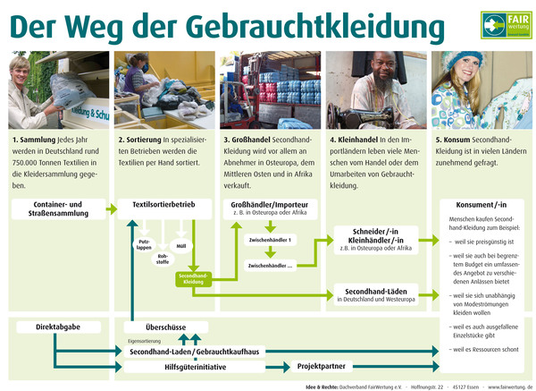
Was geschieht mit den Altkleidern?

Slide 18
Vorurteile gegen die Spendenaktionen!
In Funk und Fernsehen wurde darauf hin gewiesen, dass sich hinter diesen Altkleidersammlungen eine komplette Industrie verbirgt.
Das ist richtig, es gibt einen sehr großen Markt wie diese kleine Präsentation zeigt. Dieser Markt für Altkleider ist stark umkämpft. Neben den caritativen Einrichtungen werden auch von kommerziellen Unternehmen , Container und Straßensammlungen durchgeführt mit einem Hinweis auf gemeinnütziges Handel versucht man dort möglichst die Menschen zum Spenden zu bewegen.
Nun versuchen auch die Kommunen, verstärkt in diesem Markt einzudringen, um einträgliche Gewinne zu erwirtschaften.

Slide 19
Nehmen wir auch an diesem Markt teil?
Ja, wir nehmen durch unsere Altkleiderspenden auch an diesem Markt teil jedoch dienen die erwirtschaften Erlöse dazu, den schwerkranken und sterbenden Menschen auf ihrem letzten Lebensabschnitt in Hospizeinrichtungen so zu begleiten, dass ihre Lebensqualität bis zum letzten Atemzug erhalten werden kann und sie friedlich diese Welt verlassen können. Danach sorgen unsere Altkleiderspenden auch dafür, dass den Angehörigen die nach dem schweren Verlust eines Familienmitgliedes geholfen wird sich wieder dem normalen Leben zu zuwenden.
Abschließend können wir feststellen: Durch unsere Altkleiderspende erfüllen wir unserer Pflicht als Christen, als Schützenschwester und Schützenbruder in dem wir nicht mehr benötigte Kleidung für einen guten Zweck spenden. Getreu unserm Wahlspruch für:
„Glaube; Sitte und Heimat“

Slide 20
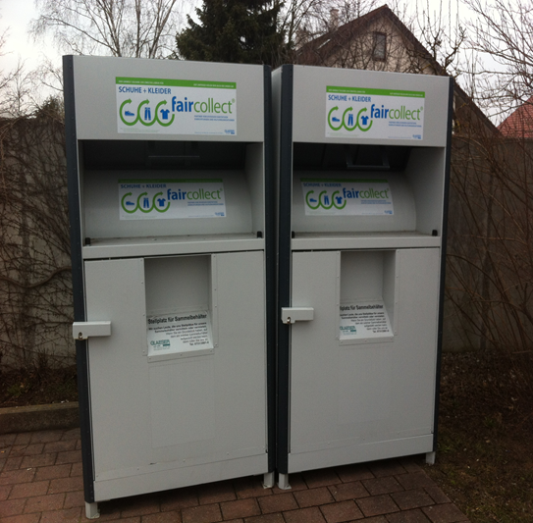
Wird hier Caritatives vorgetäuscht?
Altkleiderrecycling ist ein lukrativer Wirtschaftszweig. Nicht jede Sammlung ist wirklich gemeinnützig.
WERBUNG : Franchise
Unsere Firma mit XXX Mitarbeiter arbeiten in unserem Unternehmen rund um das Thema „Textilien“.
Mit seiner großen Palette in den verschiedensten Bereichen der Textilindustrie machen wir jährlich rund 90- 100 Mio. € Umsatz!!!!!!!
So wird Umsatz generiert!!!!

Slide 21
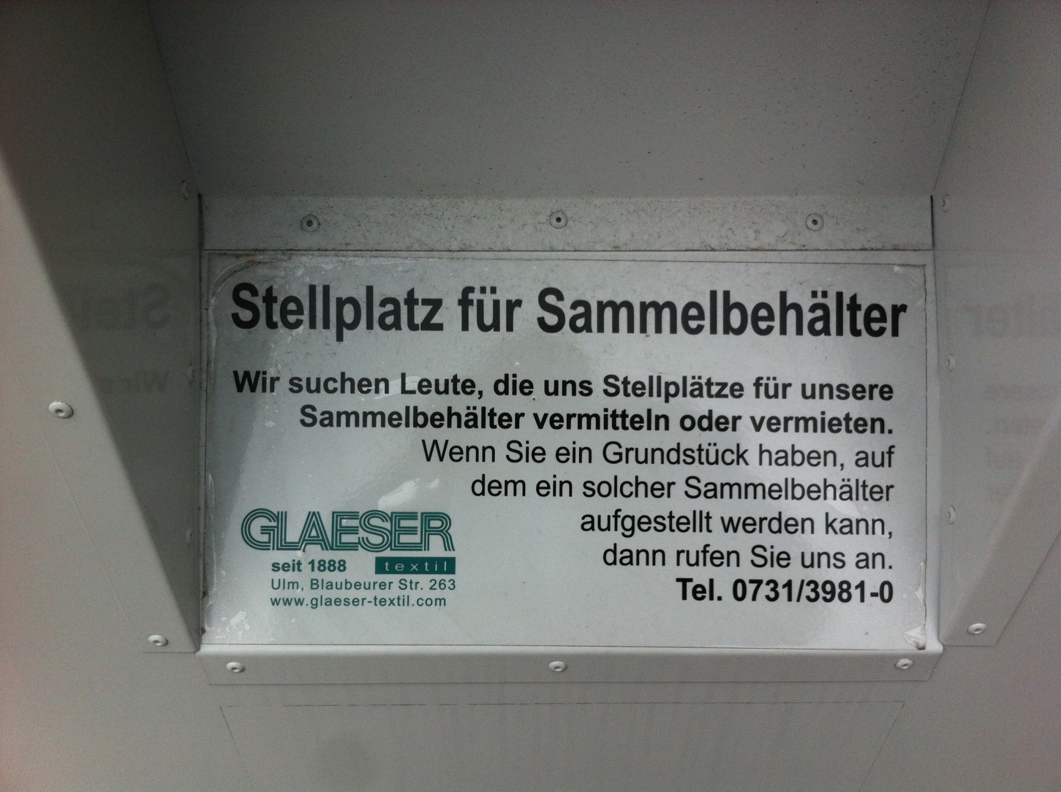
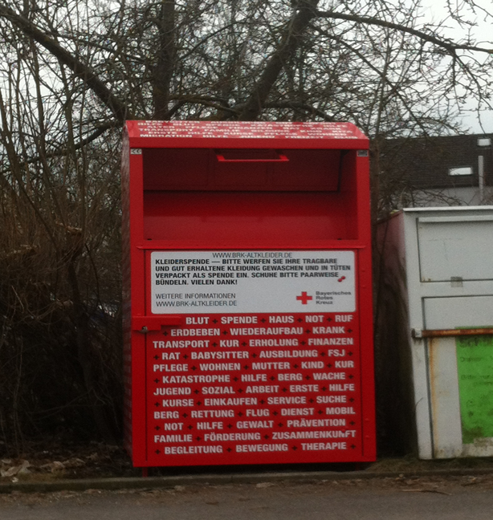
Rotes Kreuz
Marktführer 60% Textil

Slide 22
Franchise
Wie wird gesammelt?
1. xxxxxx Straßen-Sammlung Sie bekommen mehrere hundert Sammelbehälter immer kostenlos zur Verfügung gestellt, die Sie vor privaten Haushalten in Ihrem Gebiet verteilen und nach einigen Tagen mit Altschuhen und Altkleidern befüllt wieder abholen. Alternativ können Sie die Straßen-Sammlung auch nur mit Wurfzetteln ankündigen. Die Haushalte stellen die zur Entsorgung bereitstehenden Textilien und Schuhe gut verpackt vor die Haustüre und Sie holen diese dann zum vereinbarten Zeitpunkt ab. Gleichgültig für welche Methode der Straßen-Sammlung Sie sich entscheiden, xxxxxx hält die nötigen Werbemittel und Utensilien für Sie bereit.
2. xxxxxxxx Behälter-Sammlung Nachdem Sie mit dem xxxxxxx-Konzept vertraut sind, suchen Sie nach geeigneten Stellplätzen für die optisch ansprechenden und besonders bedienungsfreundlichen xxxxxxxxx Altschuh- und Altkleider-Sammelbehälter. Nach Erhalt der schriftlichen Genehmigung vom Platzeigentümer kann unverzüglich aufgestellt werden. Einmal aufgestellt, entnehmen Sie regelmäßig die dort deponierten Altschuhe und Altkleider. Die Anschaffungskosten für die Sammelbehälter sowie die Stellplatzmiete, die an die Stellplatzeigentümer gezahlt wird, übernimmt XXXX-textil. Sie können sich ausschließlich darauf konzentrieren, neue Aufstellorte zu finden und die Sammelbehälter regelmäßig zu entleeren.
Welche Verdienstmöglichkeiten habe ich als XXXXXXX-Partner?
Um komplizierte und verwirrende Vergütungssätze zu vermeiden, bekommen Sie von uns für jedes gesammelte Kilogramm eine festgelegte Vergütung. Dabei ist es gleichgültig, nach welcher Methode Sie die gelieferte Menge gesammelt haben. Auch die Region, in der Sie die Altschuhe und Altkleider gesammelt haben, spielt bei der Abgabe keine Rolle.
XXXXXXXX- garantiert Ihnen jederzeit die kontinuierliche Abnahme der gesammelten Altschuhe und Altkleider. So können Sie stets sicher sein, dass Ihnen jedes gesammelte Kilogramm unverzüglich vergütet wird und Sie auf die Entlohnung Ihrer selbstständigen Tätigkeit nicht lange warten müssen.

Slide 23
Bewusste Irreführung????
Oft ist bei Sammlungen so, dass gewerbliche Händler die Namen einer caritativen Organisation auftreten. „Diese dubiosen, irreführenden Praktiken nehmen enorm zu“, berichtet FairWertung-Geschäftsführer Andreas Voget. Abzocker nutzen caritative Logos, ohne zu zahlen. Einige geben sich schöne Namen, andere stellen Wäschekörbe auf den Gehweg, manche stellen Kleidercontainer ohne Genehmigung auf oder sie pappen Zettel mit Spendenaufrufen an die Haustür.

Slide 24
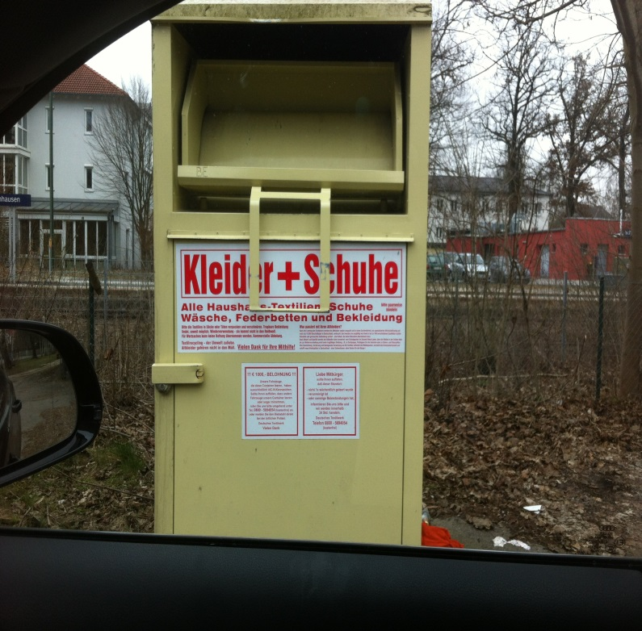
Gewerbliche Sammlung

Slide 25
Gewerbliche Sammlung

Slide 26
Schützen helfen!!!!
Wir sammeln für den „Guten Zweck“
Wir unterstützen mit unseren Alttextilien die Hospizbewegung der Malteser in unsere Heimat.
Wir wollen so den Menschen in unserer Heimat helfen.
Wir helfen auch uns selbst, den auch wir sind nicht unsterblich und werden vielleicht eines Tages glücklich sein, dass es die Hospizbewegung gibt und wir diese unterstützt haben, damit auch wir diese Welt in Würde und ohne Schmerzen verlassen können wenn unser Schicksalsweg so verlaufen sollte.
Wir bitten Euch um Eure Schützenhilfe!
Danke!
Danke für Eure geschätzte Aufmerksamkeit

